Slide 1
혼잡 제어
신범철

Slide 2
TCP 신뢰성 연결의 문제 상황
손실 : packet이 없어지는 경우
순서 바뀜 : 보낸 순서대로 패킷이 전송이 되지 않은 경우
혼잡 : 패킷의 수가 과도하게 증가하는 경우
과부하 : receiver가 너무 많은 양의 데이터를 받은 경우
Notes:
이건 이전에 배웠던 웹 소켓의 연결과정입니다..
전에는 클라이언트의 관점에서 웹 소켓의 연결 과정을 알아보았는데
이번에는 웹 서버의 관점에서 알아보려고 합니다.
웹서버는 크게 클라이언트의 접속을 기다리는 부분과 클라이언트와 대화를 나누는 부분으로 나눌 수 있다.
클라이언트의 접속을 기다리는 부분이란 서버 프로그램이 실행되어 초기화 작업을 마친 상태이다.
클라이언트와 대화를 나누는 부분은 클라이언트가 접속을 하여 서버와의 연결이 된 상태이다.

Slide 3
TCP 혼잡 제어
네트워크의 혼잡을 피하기 위해 송신측에서 보내는 데이터의 전송속도를 강제로 줄이는 기능
Notes:
이건 이전에 배웠던 웹 소켓의 연결과정입니다..
전에는 클라이언트의 관점에서 웹 소켓의 연결 과정을 알아보았는데
이번에는 웹 서버의 관점에서 알아보려고 합니다.
웹서버는 크게 클라이언트의 접속을 기다리는 부분과 클라이언트와 대화를 나누는 부분으로 나눌 수 있다.
클라이언트의 접속을 기다리는 부분이란 서버 프로그램이 실행되어 초기화 작업을 마친 상태이다.
클라이언트와 대화를 나누는 부분은 클라이언트가 접속을 하여 서버와의 연결이 된 상태이다.

Slide 4
TCP 혼잡 제어 방법
윈도우 크기와 전송속도는 비례한다.
즉, 윈도우 크기 = 전송속도
Notes:
이건 이전에 배웠던 웹 소켓의 연결과정입니다..
전에는 클라이언트의 관점에서 웹 소켓의 연결 과정을 알아보았는데
이번에는 웹 서버의 관점에서 알아보려고 합니다.
웹서버는 크게 클라이언트의 접속을 기다리는 부분과 클라이언트와 대화를 나누는 부분으로 나눌 수 있다.
클라이언트의 접속을 기다리는 부분이란 서버 프로그램이 실행되어 초기화 작업을 마친 상태이다.
클라이언트와 대화를 나누는 부분은 클라이언트가 접속을 하여 서버와의 연결이 된 상태이다.

Slide 5
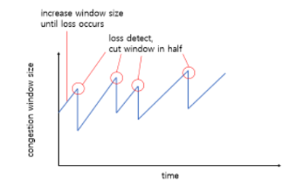
AIMD
초기 윈도우 사이즈 : 1 MSS
RTT를 기준으로
정상 전송시 : Window size + 1 MSS
비정상 전송시 : Window size / 2 MSS
단점
처음 전송 속도를 올리는데 시간이 오래걸림

Slide 6
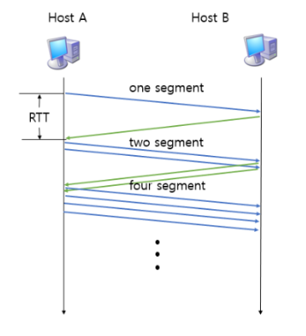
Slow Start
초기 윈도우 사이즈 : 1 MSS
RTT를 기준으로
정상 전송시 : Window size * 2 MSS
비정상 전송시 : 1 MSS
단점
한번 비정상 전송했다고 위도우 사이즈를 줄이는 것은 리스크가 크다.

Slide 7

TCP 혼잡 제어 정책
TCP Tahoe
TCP Reno
Notes:
이건 이전에 배웠던 웹 소켓의 연결과정입니다..
전에는 클라이언트의 관점에서 웹 소켓의 연결 과정을 알아보았는데
이번에는 웹 서버의 관점에서 알아보려고 합니다.
웹서버는 크게 클라이언트의 접속을 기다리는 부분과 클라이언트와 대화를 나누는 부분으로 나눌 수 있다.
클라이언트의 접속을 기다리는 부분이란 서버 프로그램이 실행되어 초기화 작업을 마친 상태이다.
클라이언트와 대화를 나누는 부분은 클라이언트가 접속을 하여 서버와의 연결이 된 상태이다.

Slide 8
TCP 혼잡 제어 정책 사전 지식
Slow Start Treshold(임계점) : 임계점까지 Slow Start를 사용하겠다는 의미
Notes:
이건 이전에 배웠던 웹 소켓의 연결과정입니다..
전에는 클라이언트의 관점에서 웹 소켓의 연결 과정을 알아보았는데
이번에는 웹 서버의 관점에서 알아보려고 합니다.
웹서버는 크게 클라이언트의 접속을 기다리는 부분과 클라이언트와 대화를 나누는 부분으로 나눌 수 있다.
클라이언트의 접속을 기다리는 부분이란 서버 프로그램이 실행되어 초기화 작업을 마친 상태이다.
클라이언트와 대화를 나누는 부분은 클라이언트가 접속을 하여 서버와의 연결이 된 상태이다.

Slide 9
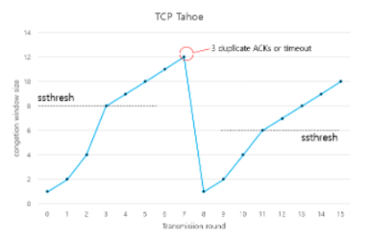
TCP Tahoe
임계점을 기준으로 처음에는 Slow Start를 사용하다가 AIMD방식 사용
비정상 전송시 임계점을 Window size / 2
Window size를 1
단점
Slow Start와 같이 window size를 1로 설정하면 크기를 키우는데 시간이 오래 걸림
Notes:
이건 이전에 배웠던 웹 소켓의 연결과정입니다..
전에는 클라이언트의 관점에서 웹 소켓의 연결 과정을 알아보았는데
이번에는 웹 서버의 관점에서 알아보려고 합니다.
웹서버는 크게 클라이언트의 접속을 기다리는 부분과 클라이언트와 대화를 나누는 부분으로 나눌 수 있다.
클라이언트의 접속을 기다리는 부분이란 서버 프로그램이 실행되어 초기화 작업을 마친 상태이다.
클라이언트와 대화를 나누는 부분은 클라이언트가 접속을 하여 서버와의 연결이 된 상태이다.

Slide 10
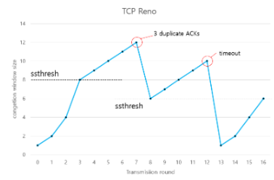
TCP Reno
임계점을 기준으로 처음에는 Slow Start를 사용하다가 AIMD방식 사용
비정상 전송시 임계점을 Window size / 2
Window size를 1
3 ACK Duplicate 발생시 window size / 2으로 줄이고 이 값을 임계점으로 설정
Timeout 발생시 window size를 1
임계점 변경 x
Notes:
이건 이전에 배웠던 웹 소켓의 연결과정입니다..
전에는 클라이언트의 관점에서 웹 소켓의 연결 과정을 알아보았는데
이번에는 웹 서버의 관점에서 알아보려고 합니다.
웹서버는 크게 클라이언트의 접속을 기다리는 부분과 클라이언트와 대화를 나누는 부분으로 나눌 수 있다.
클라이언트의 접속을 기다리는 부분이란 서버 프로그램이 실행되어 초기화 작업을 마친 상태이다.
클라이언트와 대화를 나누는 부분은 클라이언트가 접속을 하여 서버와의 연결이 된 상태이다.

